Slide 1




软件质量与测试
河南大学软件学院 冯东栋

Slide 2
上节回顾
场景法测试
应用场合：关注的是整个功能的业务逻辑和业务流程是否正确实现。
场景的概念
测试步骤：
分析被测业务，基于风险的思想找到基本流和所有备选流；
根据基本流和备选流构造适当规模的场景；
根据场景设计测试用例。
注意事项

Slide 3
第5章 白盒测试技术
内容提要
介绍白盒测试基本原理，围绕最重要的5种测试方法展开讨论；
静态白盒测试、对变量的测试主要采用静态方法进行测试，一般不需要设计测试用例；
对判定的测试、对路径的测试和对循环的测试主要是动态测试的方法，需要设计测试用例；
在对判定的测试中，需结合边界值的思想设计测试用例，而对路径的测试方法的思想可以用于对整个系统功能的业务流程进行测试。

Slide 4

白盒测试概述
白盒测试是把测试对象看做一个透明的盒子，它允许测试人员利用程序内部的逻辑结构及有关信息，设计或选择测试用例，对程序所有逻辑路径进行测试。
白盒测试也称结构测试或逻辑驱动测试，是针对被测单元内部是如何进行工作的测试。它根据程序的控制结构设计测试用例，主要用于软件或程序验证。

Slide 5
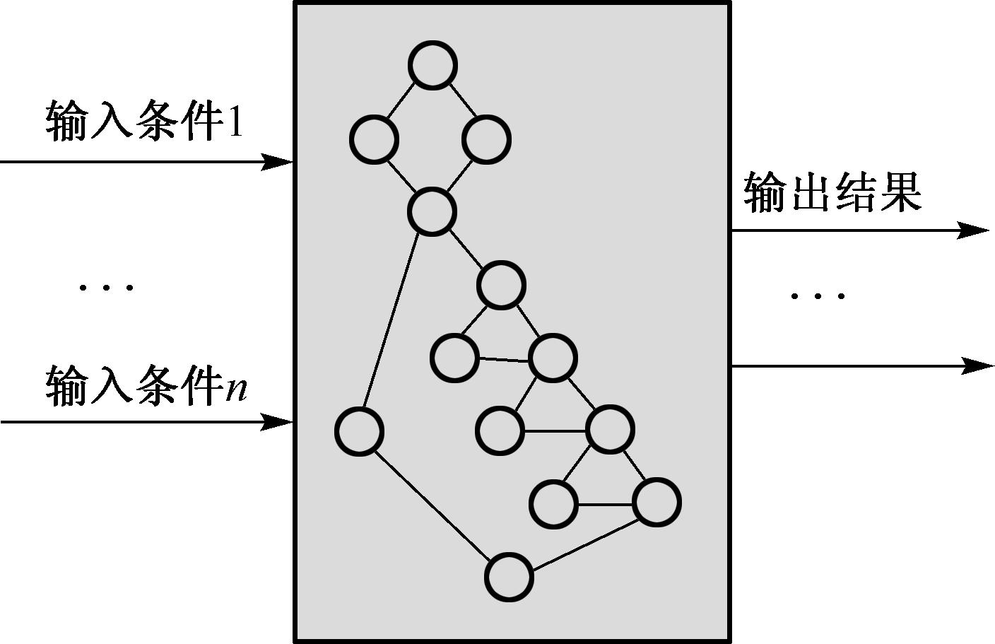
白盒测试概述
基本原理

Slide 6
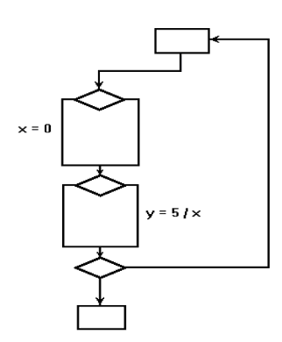
白盒测试概述
为什么要进行白盒测试？
假设开发工作已结束，程序送交到测试组，没有人知道代码中有一个潜在的被 0 除的错误。
若测试组采用的测试用例的执行路径没有同时经过x=0和y=5/x进行测试，显然测试工作似乎非常完善，测试用例覆盖了所有执行语句，也没被 0 除的错误发生。

Slide 7
白盒测试概述
白盒测试法检查程序内部逻辑结构，对所有逻辑路径进行测试，是一种穷举路径的测试方法。
即使每条路径都测试过了，仍然可能存在错误：
穷举路径测试无法检查出程序本身是否违反了设计规范，即程序是否是一个错误的程序。
穷举路径测试不可能查出程序因为遗漏路径而出错。
穷举路径测试发现不了一些与数据相关的错误。

Slide 8
白盒测试概述
采用白盒测试方法必须遵循以下几条原则：
保证一个模块中的所有独立路径至少被测试一次；
所有逻辑值均需测试真 (true) 和假 (false) 两种情况；
检查程序的内部数据结构，保证其结构的有效性；
在上下边界及可操作范围内运行所有循环。

Slide 9
白盒测试概述
白盒测试关注的对象
源代码：直接查看源代码，查看代码的规范性，并对照函数功能查找代码的逻辑缺陷、内存管理缺陷、数据定义和使用缺陷等。
程序结构：通过函数调用图、算法流程图等反映程序设计的相关图表，找到程序设计的缺陷，或评价程序的执行效率，以利于程序的结构优化。

Slide 10
白盒测试概述
优势
针对性强，测试效率高，通过不同的白盒覆盖指标有助于衡量对被测对象的测试覆盖程度；
在函数级别进行测试工作，缺陷修复的成本低。
局限性
对测试人员的技术要求高，没有一定编程经验的人是无法做白盒测试的。

Slide 11
白盒测试概述
适用阶段
当被测对象为函数时
完成对函数代码和结构的测试；
主要关注的是函数源代码的逻辑是否符合该函数的功能要求，查看源代码中是否存在典型的编程缺陷，或从设计优化的角度观察源代码结构是否合理、是否过于复杂等；
对应的是单元测试阶段，主要由开发人员自己来完成测试工作。

Slide 12
白盒测试概述
适用阶段
当被测对象为功能时
白盒测试不再对源代码进行检查，此时更多的是借鉴白盒测试方法的思想，完成对业务流程的覆盖测试；
对应的是集成测试甚至系统测试阶段，主要由测试人员来完成测试工作。

Slide 13
白盒测试概述
测试方法的评价
通过重点关注源代码中不同类型的结构，如判定表达式、执行路径、循环结构、数据变量等，引入不同的白盒覆盖指标，从而得到不同的白盒测试方法，这些方法的侧重点不同，对应源代码结构的覆盖程度也不同；
通过引入白盒测试覆盖指标来评估黑盒测试方法的测试覆盖率。

Slide 14
静态白盒测试
静态白盒测试的内容
代码检查：是一系列规程和错误检查技术的集合，是以组为单位来阅读代码的人工测试方式。
静态结构分析
代码质量度量

Slide 15
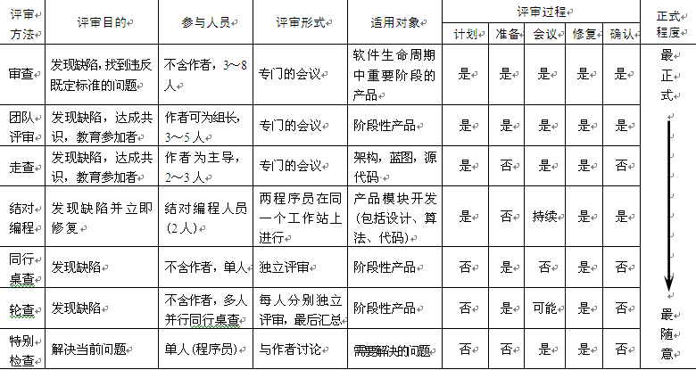
静态白盒测试
代码检查
方法分类
评审流程
评审结果
注意事项

Slide 16
静态白盒测试
静态白盒测试的常用方法
代码走查(Code Walkthrough)是开发人员与架构师集中讨论代码的过程。代码走查与代码检查相似，均是以组为单位进行代码阅读，是对代码标准的集体阐述。
桌面检查是一种比较古老的人工查找错误的方法，可以理解为代码编写人员对照错误列表来对程序进行推演测试数据的过程。此过程一般由单人完成。桌面检查是常见的程序员的自我“code review”，效率一般比较低。基于软件测试相关原则，桌面检查一般由其他编程人员而非该程序的编写人员来完成。例如，不同的程序员之间交换各自的程序，确保自己不检查自己的程序。

Slide 17
静态白盒测试
代码检查的特点
需要建立小组来研读特定程序，促进了项目中各成员的交流，达到互相促进的效果；
代码检查过程中成员处于良性竞争并且相互约束，能更高效地查找出程序中存在的问题；
与桌面检查相比，能够更有效地审查出程序代码中的错误，因为有软件编写者之外的其他人参与，可以跳出程序员编写程序的固定思维考虑代码的对错。

Slide 18
走查与审查的不同点
静态白盒测试
 | 走 查 | 审 查
准备 | 通读设计和编码 | 事先准备Spec、程序设计文档、源代码清单、代码缺陷检查表等
形式 | 非正式会议 | 正式会议
参加人员 | 开发人员为主 | 项目组成员包括测试人员
主要技术方法 | 无 | 缺陷检查表
生成文档 | 会议记录 | 静态分析错误报告
目标 | 代码标准规范 无逻辑错误 | 代码标准规范 无逻辑错误

Slide 19
静态白盒测试
代码检查错误列表
数据引用错误
数据声明错误
运算错误
比较错误
控制流程错误
接口错误
输入/输出错误
其他检查

Slide 20
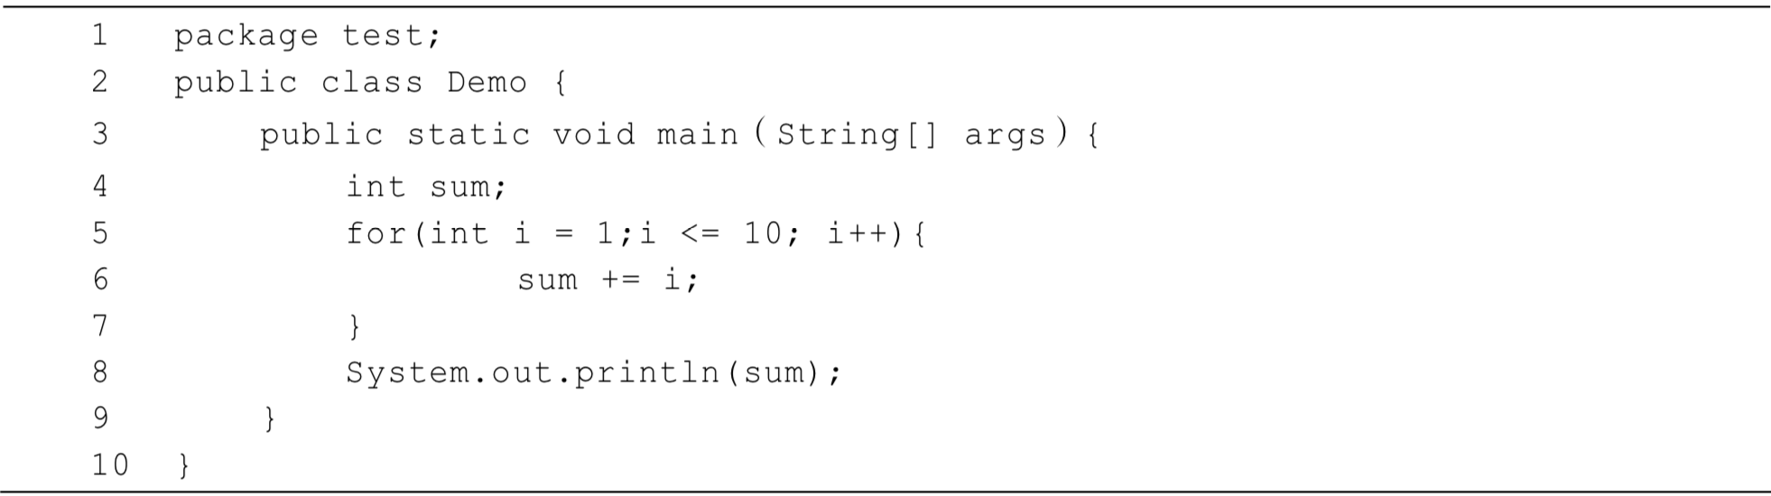
静态白盒测试
数据引用错误
1、变量在使用前是否赋值或初始化？
此错误是较为常见的，在不同环境下都有可能发生。此错误容易引起变量的使用错误，尤其是对指针或变量引用。在 Java、C/C++等语言中都要求变量在使用前必须初始化。
例：Java 中未初始化变量错误。

Slide 21
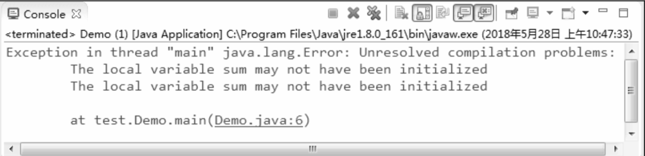
静态白盒测试
数据引用错误
上述例子是使用Java语言实现1~10相加，但第4行的变量sum没有进行初始化，因此程序不能得到正确结果55，而是直接报错。运行结果如下图所示。

Slide 22
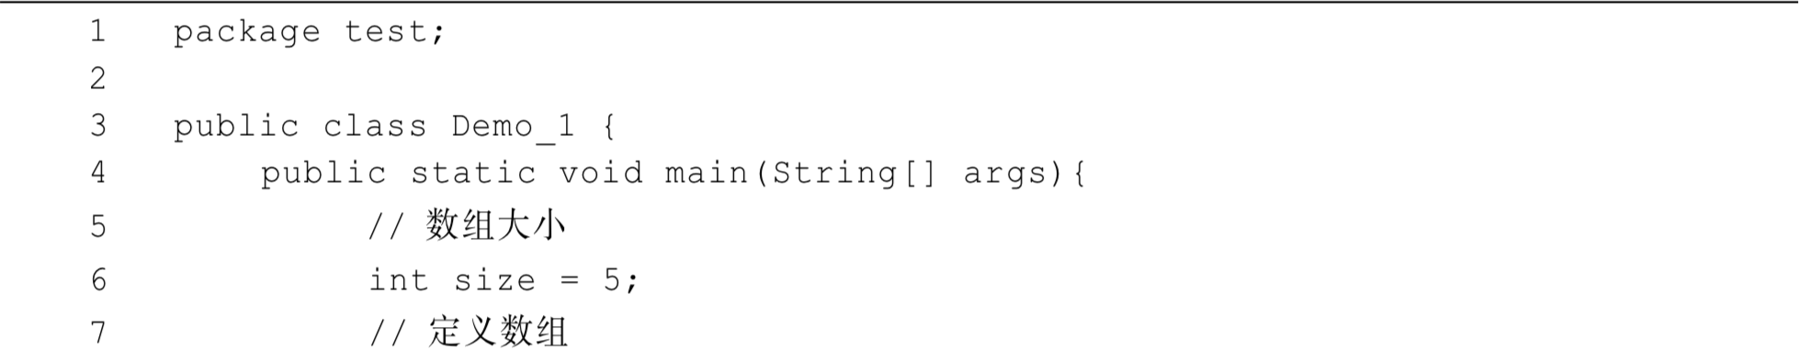
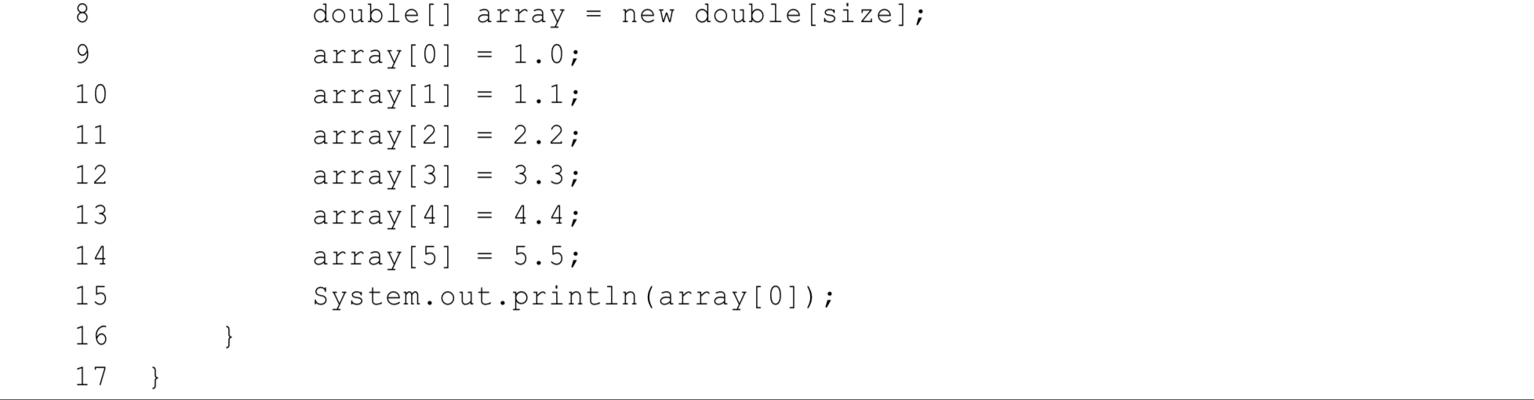
静态白盒测试
数据引用错误
2、数组使用时是否越界？
在数组的使用中，经常会出现数组越界问题，越界问题即超出数组界限。具体错误如下例所示。
例：Java 中数组越界错误。

Slide 23
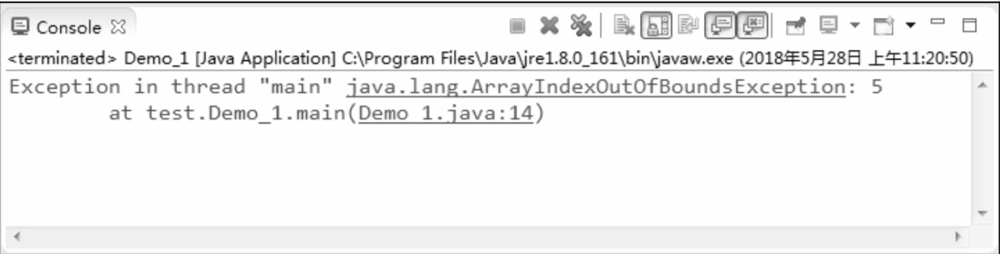
静态白盒测试
数据引用错误
上述例子是实现给数组每个元素赋值，最后输出数组的第一个元素。数组大小是5，因此包含下标从0~4中五个元素，但第14行对下标为5的数组元素进行赋值，属于数组越界。运行结果如下图所示。

Slide 24
静态白盒测试
数据引用错误
3、在数组的引用中，下标是否都为整数？
4、通过指针引用的内存单元是否存在(即虚调用错误)？函数返回局部变量的指针。
5、被引用变量或内存的属性是否与编译器预期一致？A类型指针指向非A类型对象。
6、当通过别名引用内存区域时，内存区域的数据值是否都具有正确的属性？不同变量的别名相同。
7、基础的存储属性是否正确？指针被赋值不同数据结构的地址。
8、跨过程的结构定义是否匹配？一个数据结构在多个过程中被引用。

Slide 25
静态白盒测试
数据引用错误
9、索引或下标操作是否有“仅差一个(off-by-one)”错误？
“仅差一个”错误，又称“大小差一”错误，是一类常见的程序设计错误，示例如下:
上述示例定义了一个大小为5的数组，并对数组中各元素进行赋值0，但循环是从下标为1开始，正确的数组下标是从0开始，因此上述示例会出现“仅差一个”错误。

Slide 26

静态白盒测试
数据引用错误
10、继承需求是否得到满足？
在面向对象语言中，容易出现实现类中没有完全满足父类中的继承需求，即继承需求未得到满足的错误。

Slide 27

静态白盒测试
数据声明错误
1、变量是否都已声明？
2、默认属性是否正确？
3、变量初始化是否正确以及是否与其存储空间的类型一致？
变量应该按照需求来初始化，不然可能导致错误。如下例所示。
例：Python 中的变量初始化错误。

Slide 28
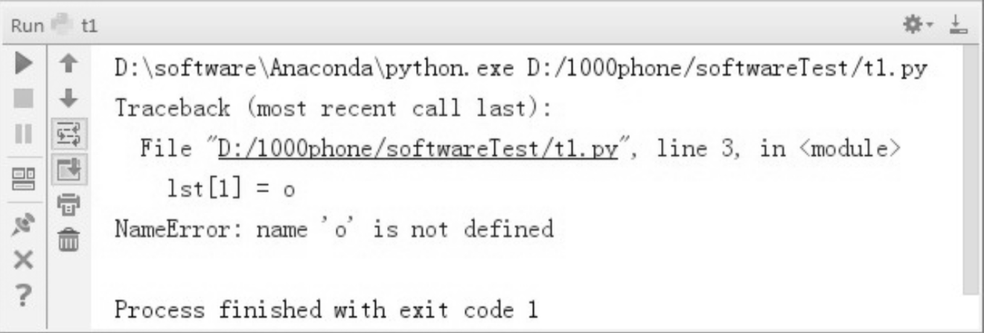
静态白盒测试
数据声明错误
上述例子中是需要将变量 lst 初始化为一个列表类型，但实际初始化为一个字符串类型，第2行将 lst 中第二个字符“u”修改为“o”时程序出现错误，因为字符串类型是不可变的。运行结果如图所示。

Slide 29

静态白盒测试
数据声明错误
4、是否每个变量都有正确的长度和数据类型？数组定义长度不够。
5、是否存在相似名称的变量？命名不规范，含义不明确。

Slide 30

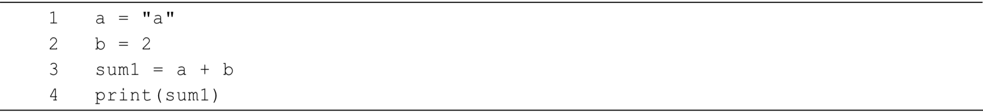
静态白盒测试
运算错误
1、是否存在非算术变量之间的运算？
非算术变量之间的运算如下例所示。
例：非算术变量之间的运算

Slide 31
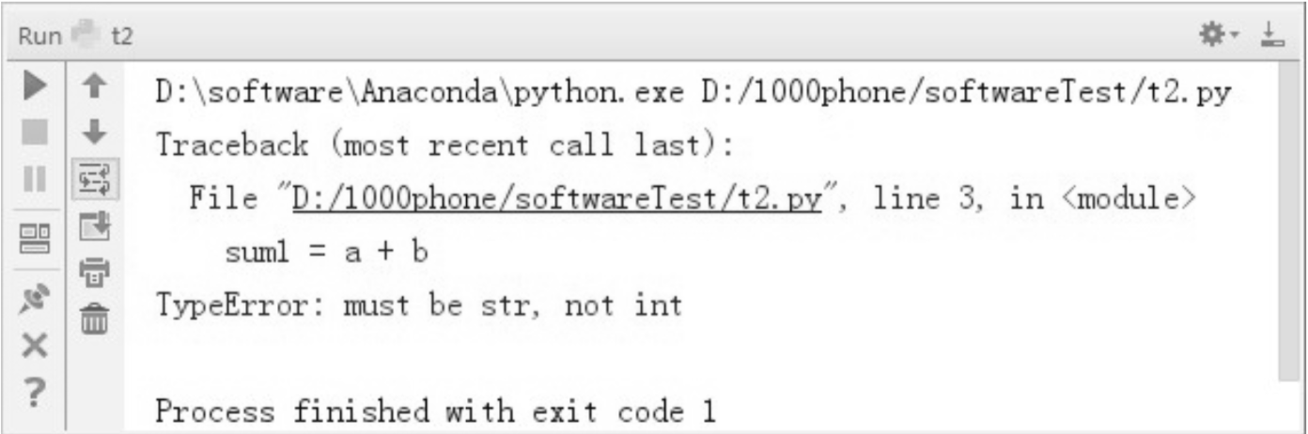
静态白盒测试
运算错误
上述例子中第1行的变量a是字符串类型，变量b是数字类型，因此相加时出现错误。运行结果如下图所示。

Slide 32

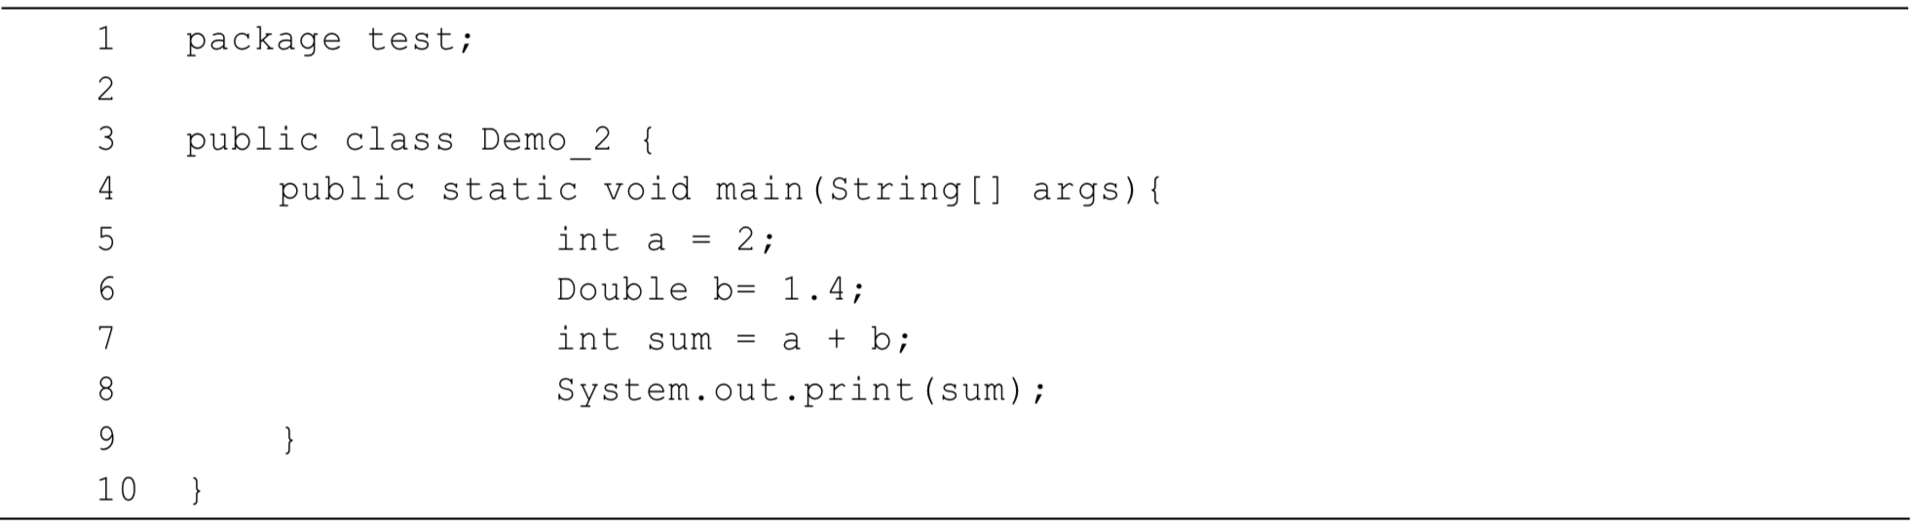
静态白盒测试
运算错误
2、是否存在混合模式的运算？
混合模式运算，如整型与浮点型运算，具体如下例所示。
例：混合模式运算

Slide 33
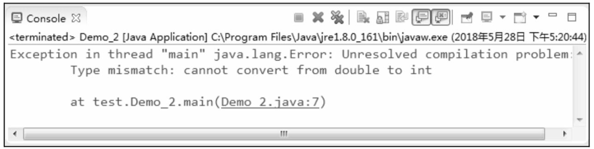
静态白盒测试
运算错误
上述例子是将整型变量a与浮点型变量b相加得到的结果赋值给整型变量sum，运行结果如下图所示。

Slide 34
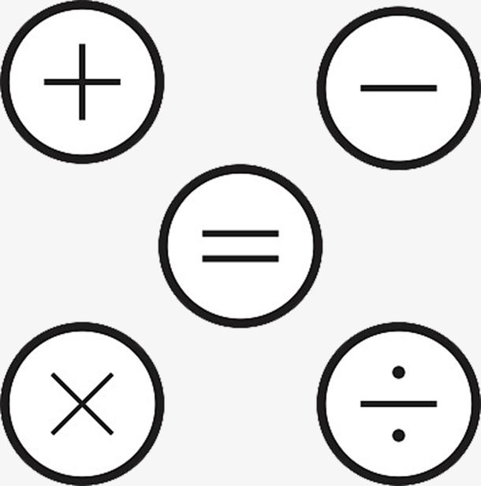
静态白盒测试
运算错误
3、是否存在不同字长变量之间的运算？int型和long型。
4、目标变量数据类型是否小于所赋值的数据类型或结果？
5、中间结果是否上溢或下溢？导致精度错误、结果错误。
6、是否存在除以0的情况？

Slide 35

静态白盒测试
运算错误
7、操作符的优先顺序是否正确？
操作符要根据需求来使用，否则会导致最终结果失败。如下例所示。
例：操作符顺序编写错误

Slide 36
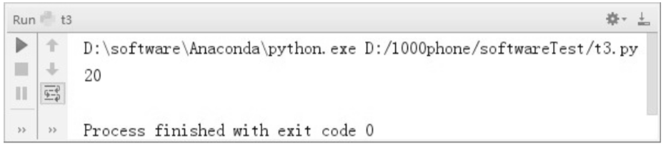
静态白盒测试
运算错误
上述例子是计算2与3的和的6倍是多少。数学中正确的计算方法应该是(2+3)×6，最终结果为30，但第4行代码是先计算了3×6，然后再加上2，操作符运算顺序错误，导致最终结果错误。运行结果如下图所示。
8、整数除法是否正确？不同语言的结果不同。

Slide 37

静态白盒测试
比较错误
1、是否有不同类型数据进行比较？日期与字符串。
2、是否有混合模式或不同长度数据的比较运算？是否有类型转换？
3、比较运算符是否正确？不超过、不大于、至多等。
4、布尔表达式是否正确？
5、比较运算符是否与布尔表达式相混合？
6、是否存在浮点数的比较？浮点数会四舍五入。
7、优先顺序是否正确？布尔运算的顺序。
8、布尔表达式的计算方式是否正确？是否有短路？

Slide 38
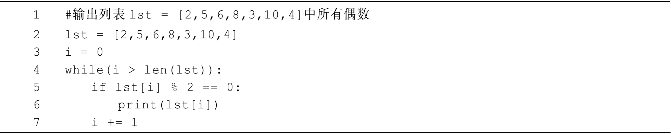
静态白盒测试
控制流程错误
1、是否所有的循环最终都能终止？while（True）
2、是否存在由于入口条件不满足而从未执行过循环体的情况？
当循环的入口条件不满足时，整个循环体可能一次也不会执行，进而导致整个循环结构没有发挥实质性的作用，实现不了预期结果。如下例所示。
例：入口条件不满足导致循环体未执行

Slide 39
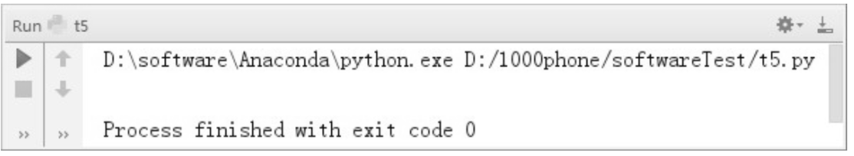
静态白盒测试
控制流程错误
上述例子是实现输出列表 lst 中所有偶数，需要将整个列表进行遍历，查找出所有偶数并输出。 其中第 4 行的循环入口条件应该是“i < len(lst)”，即当 i 小于列表 lst 的长度时进入循环，但该例子中写成了“i > len(lst)”，而 i 的初始值是 0，因此循环不会执行，预期结果也不可能实现。上述例子的运行结果如下图所示。

Slide 40
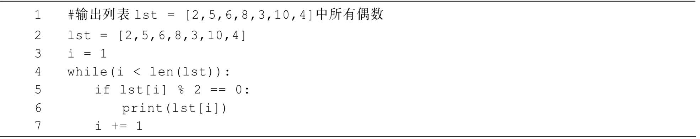
静态白盒测试
控制流程错误
3、是否存在“仅差一个”的循环错误？
此类错误一般出现在迭代数量判断中，最终结果输出了，但结果可能并不是所预期的结果，正好迭代少一次或多一次，如下例所示。
例：“仅差一个”错误

Slide 41
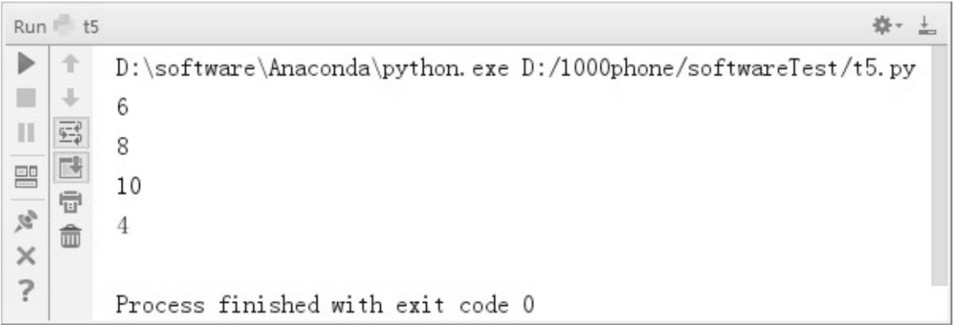
静态白盒测试
控制流程错误
该例子与第二点中的例子目的相同，都是输出 lst 中所有偶数。整个程序运行并不报错，但可以发现循环是从下标为1开始的，而列表的下标索引是从0开始的，因此会导致少执行一次，执行结果如图所示。

Slide 42

静态白盒测试
控制流程错误
4、程序结构中的括号以及固定搭配是否匹配？
5、多分支路径中，索引变量是否大于可能的分支数？
6、程序、模块或子程序最后是否都终止了？
7、是否存在不能穷尽的判断？

Slide 43

静态白盒测试
接口错误
1、形参与实参数量是否相等？
2、形参顺序与实参顺序是否相匹配？
3、形参属性是否与实参属性相匹配？
4、形参的单位是否和实参匹配？
5、是否改变了某个仅为输入值的形参？const声明的不能修改。
6、全局变量的定义和属性是否一致？
7、若某模块或类含有多个入口点，是否引用了与当前入口点无关的形参？
8、常数是否以实参形式传递过？

Slide 44
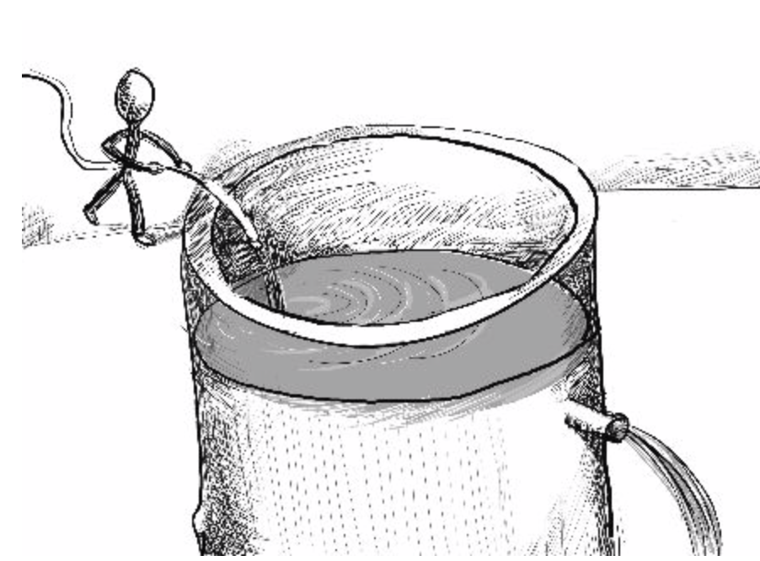
静态白盒测试
输入/输出错误
1、文件属性是否正确？
2、打开文件的语句是否正确？
3、格式规范是否与 I/O 语句中的信息相吻合？
4、缓冲区、内存大小是否都足够来保留程序将要读取的文件？
5、文件在使用前是否打开？
6、文件在使用后是否关闭？
7、文件结束条件是否正确处理？
8、是否处理了 I/O 错误？
9、打印或输出的文本信息中是否存在拼写或语法错误？

Slide 45

静态白盒测试
其他检查
1、是否存在未引用过的变量？
2、每个变量的属性和赋予的默认值是否一致？
3、编译通过的程序是否存在“警告”或“提示”信息？
4、程序或模块是否对输入的合法性进行了检查？
5、程序是否遗漏了某个功能？
6、代码格式、规范、可读性是否存在问题？
7、代码是否有逻辑错误？
8、注释内容是否准确和有意义？
9、是否存在内存泄漏？

Slide 46
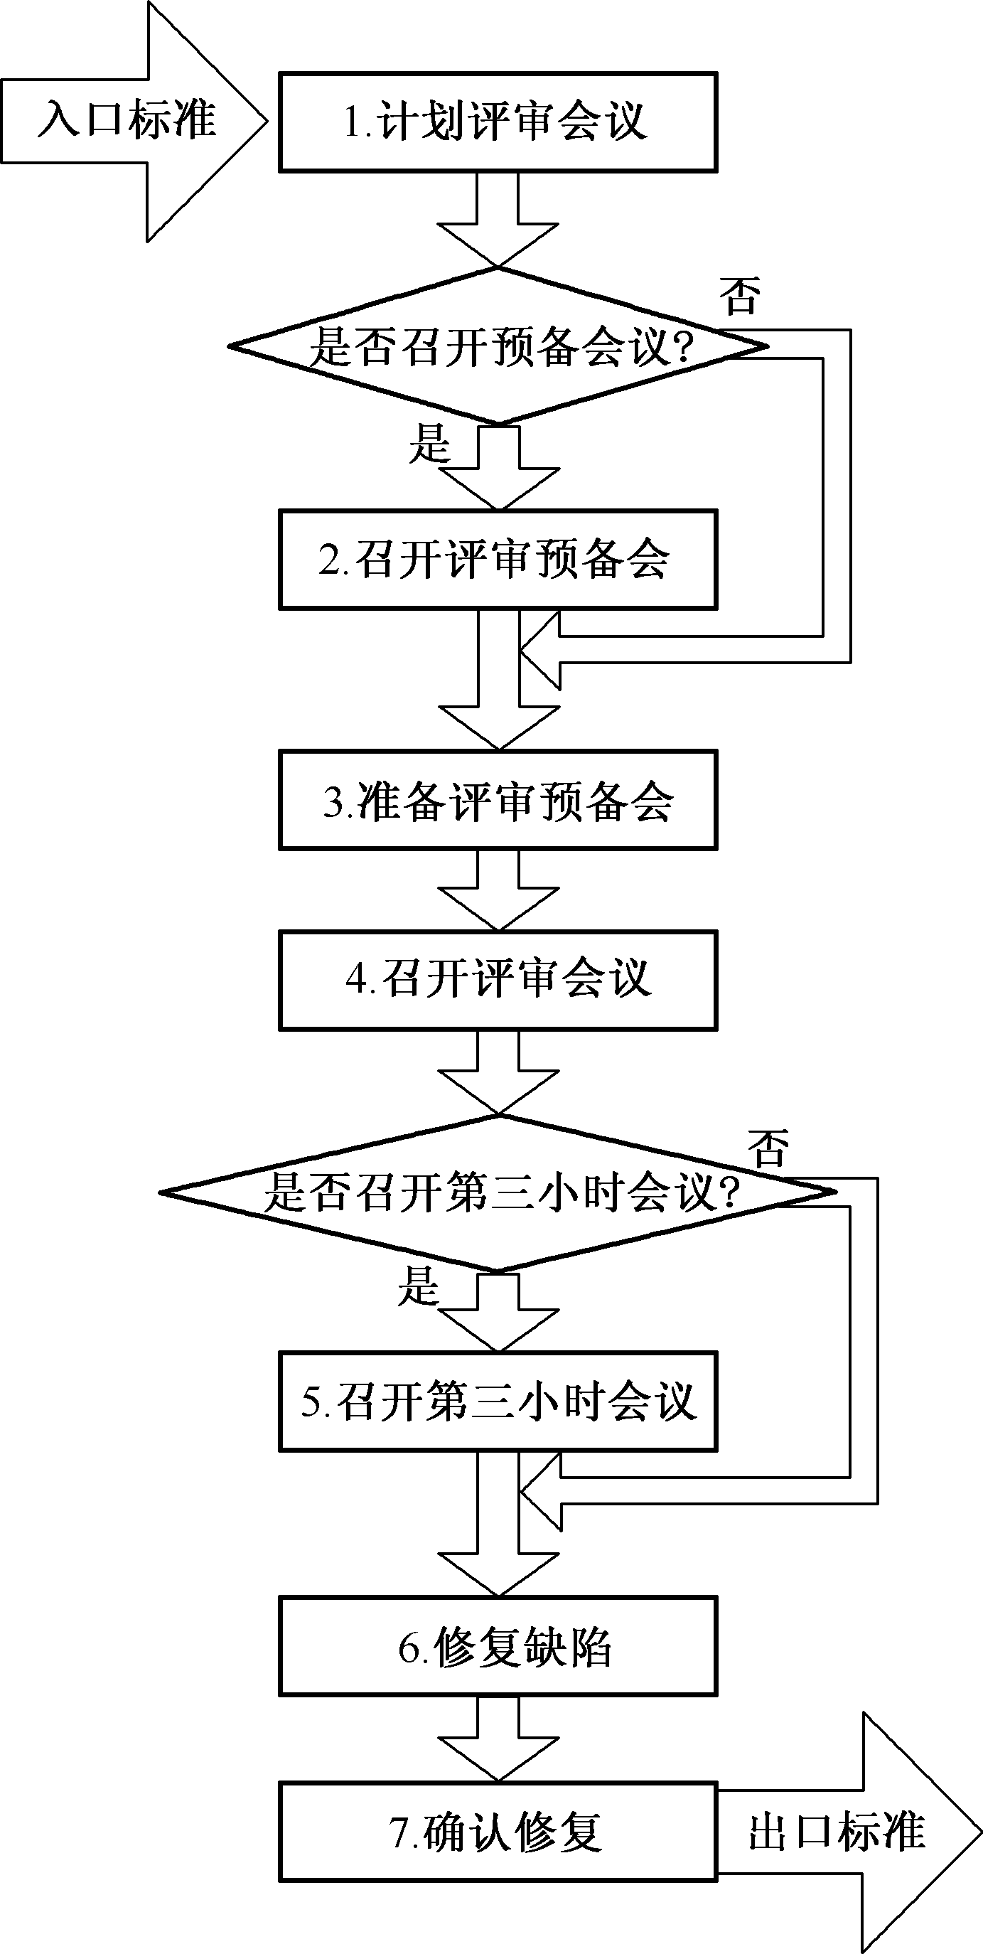
静态白盒测试
代码检查
方法分类
评审流程：P105-107
评审结果
注意事项
涉及人员：
作者、评审主持人、评审员、讲解员、记录员。

Slide 47
静态白盒测试
三类评审结果
正常：评审专家做好了评审准备，评审会议顺利进行，达到了预期目的，达成明确的评审结论，不需要再次评审。
延期：30%以上的评审专家并未做好评审准备，会议无法正常进行，需要重新安排评审日程。
取消：初审阶段就发现工作产品中存在太多问题，需要作者进行修复，然后再进行第二次同行评审。

Slide 48
静态白盒测试
注意事项：问题及对策 P108-109
1、计划和准备阶段
管理层的问题：不重视，无计划，无培训；
主持人的问题：评审员不合理，评审员搭配不合理，让管理者参与评审，制订日程不合理，无检查表；
作者的问题：不认真检查工作产品。

Slide 49
静态白盒测试
注意事项
2、评审会进行阶段
主持人的问题：过分注重会议时间，不控制进度，针对某个技术问题讨论时间过长。
评审员的问题：无评审重点，不考虑数据间、业务间及系统间相关性，过分依赖检查表，在会议中措辞刻薄，不重视评审会，过多讨论缺陷修复，担心得罪人拒绝评审他人工作，现场修改缺陷，评审会变成个人批斗会，测试用例太多太复杂。

Slide 50
静态白盒测试
注意事项
3、评审会后阶段
主持人的问题：对发现的缺陷缺乏有效跟踪，评审中仅仅是收集数据，却不注重上报和改进。

Slide 51
静态白盒测试
静态结构分析
基本原理
函数调用关系图
函数控制流图

Slide 52
静态白盒测试
基本原理
代码结构复杂，难以阅读和理解；
通过引入多种形式的图表(如函数调用关系图、模块控制流图等)，帮助人们快速了解程序设计和结构，更好地理解源代码，以及找到程序设计缺陷和代码优化的方向。

Slide 53
静态白盒测试
函数调用关系图
测试重点
函数之间的调用关系是否符合要求
是否存在递归调用
函数调用层次是否太深
是否存在孤立的函数

Slide 54
静态白盒测试
函数调用关系图
一般原则
优先测试根节点
优先测试叶子节点
接口数量多的节点需要优先测试

Slide 55
静态白盒测试
函数调用关系图
捉虫实践1：自动柜员机问题
函数调用图
测试分析

Slide 56
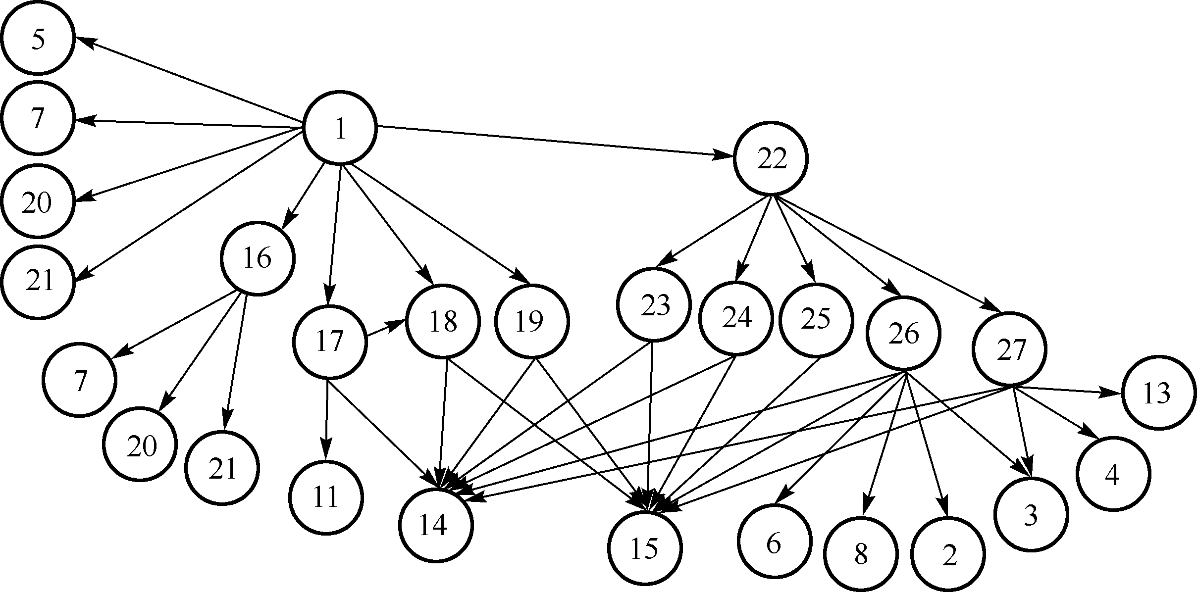
静态白盒测试
函数调用关系图

Slide 57
静态白盒测试
测试分析
4层调用结构，不存在递归调用和孤立函数；
单个节点的测试重点：
节点1为根节点，优先测试；
14, 15为叶子节点，被频繁调用，优先测试；
26, 27为中间节点，具有多个接口，优先测试。

Slide 58
静态白盒测试
函数控制流图
测试重点
是否存在多出口情况：每增加一个出口环复杂度+1；
是否存在孤立的语句；
环复杂度是否太大：不应大于10；
是否存在非结构化的设计：使用goto、break、continue等语句导致。

Slide 59
静态白盒测试
函数控制流图
捉虫实践2：第二日问题
代码说明：computeNextDate()函数：只接受有效输入
函数控制流图
测试分析
静态结构分析的局限

Slide 60
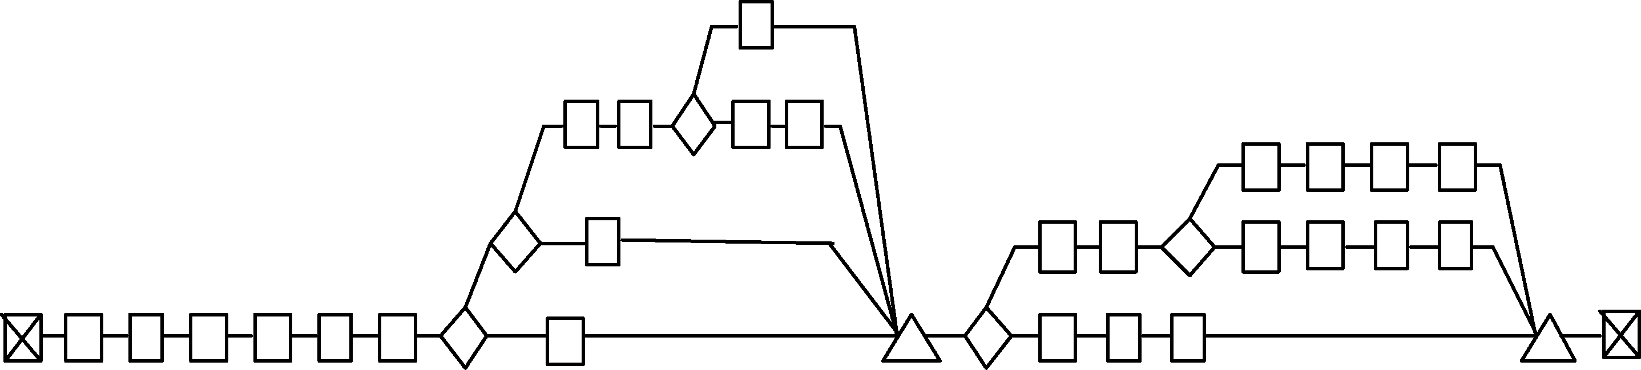
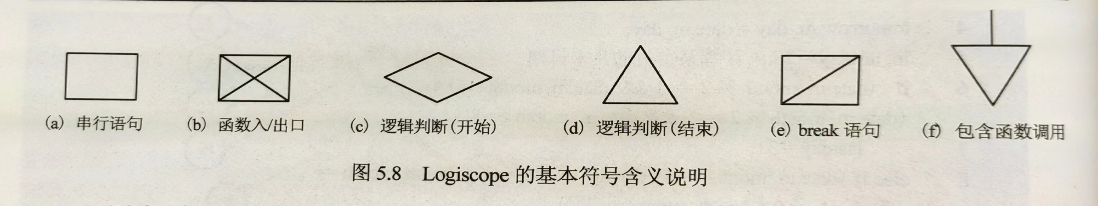
静态白盒测试
函数控制流图
computeNextDate函数

Slide 61
静态白盒测试
函数控制流图
测试分析
该函数为单入口、单出口程序
不存在孤立语句
函数环复杂度为6
函数结构较为简单、设计符合要求

Slide 62
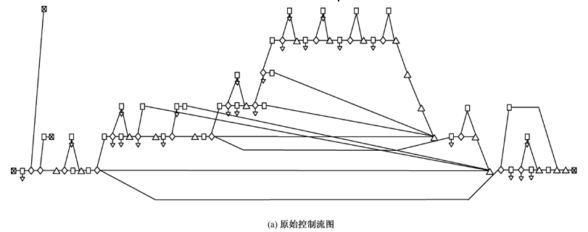
静态白盒测试
函数控制流图

Slide 63
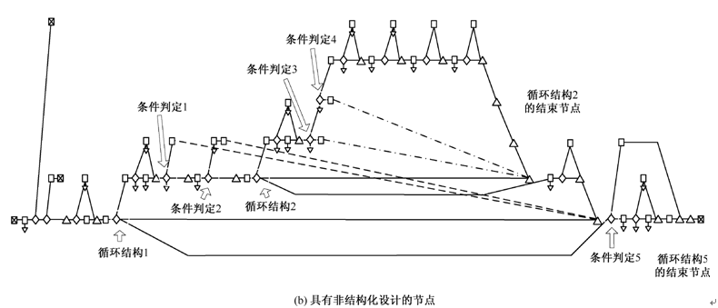
静态白盒测试
函数控制流图
复杂的控制流图

Slide 64
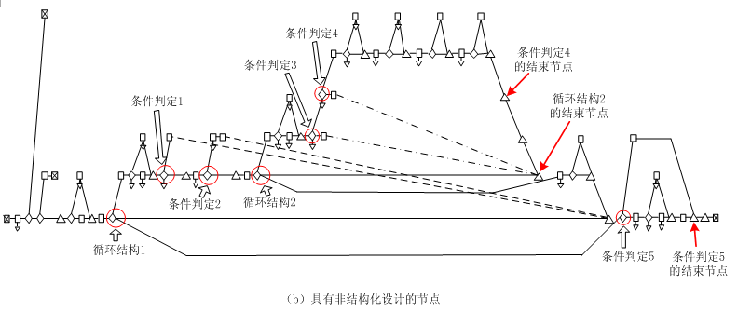
静态白盒测试
函数控制流图
结构分析

Slide 65
静态白盒测试
函数控制流图
该函数的结构特点
多出口：3个
环复杂度高：19（超过规定的上限10个）
存在非结构化设计：条件判定1~4

Slide 66
静态白盒测试
改进策略
尽量避免在同一个函数中多次使用return语句，降低函数出口数目；
将有效性校验前置，放到函数外部处理，避免极短执行路径的函数退出节点；
尽量不使用强制跳转或强制结束语句，如goto、break等语句，避免非结构化的设计；
将完成单一功能的语句块改为函数调用的方式，降低单个函数的环复杂度。

Slide 67
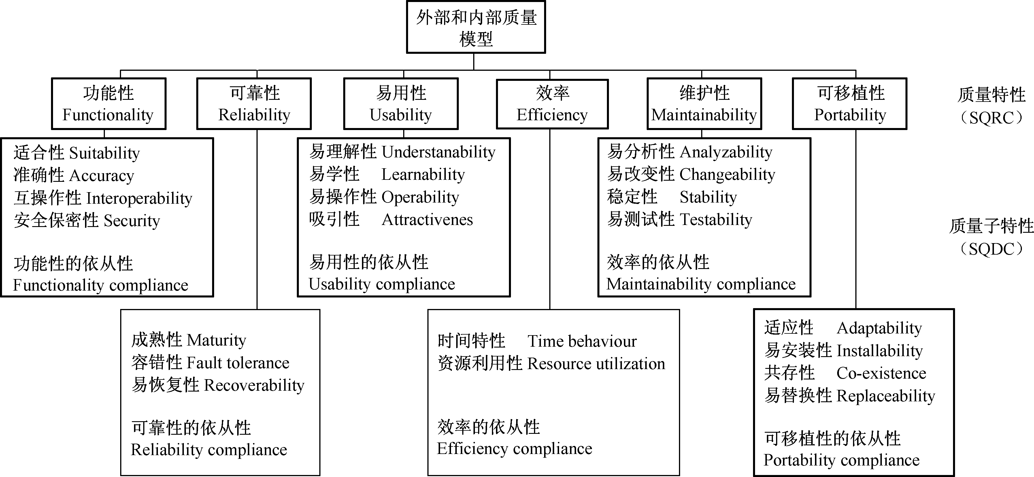
静态白盒测试
代码质量度量
软件质量模型
代码质量度量模型
代码质量自动度量工具

Slide 68
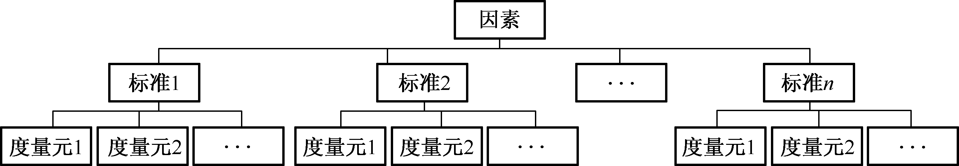
静态白盒测试
代码质量度量
软件质量模型
代码质量度量模型
代码质量自动度量工具

Slide 69
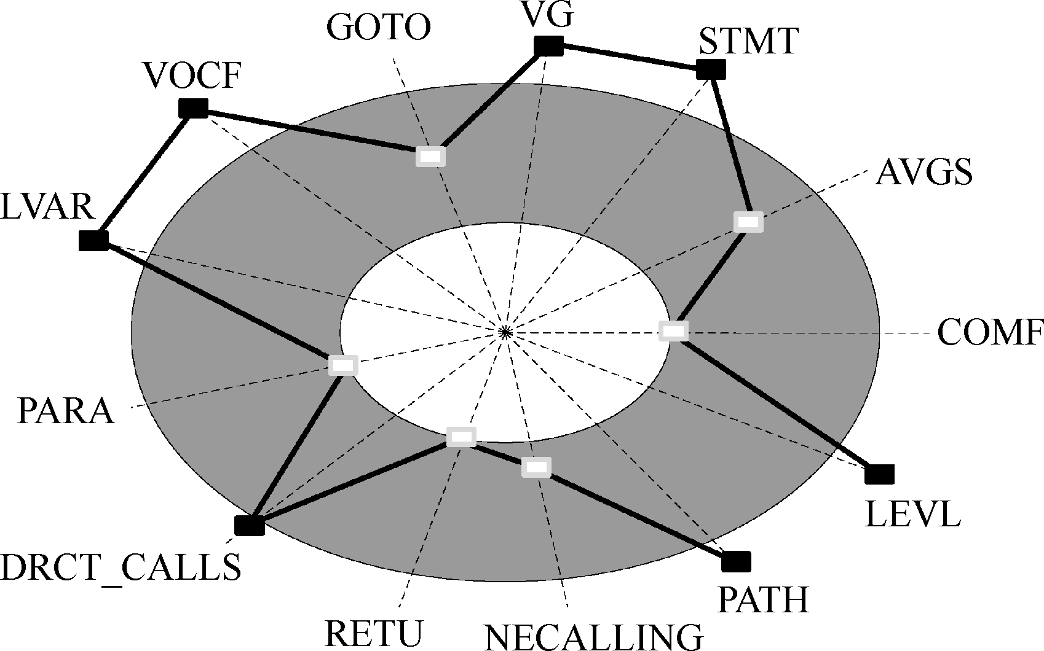
静态白盒测试
代码质量度量
软件质量模型
代码质量度量模型
代码质量自动度量

Slide 70
静态白盒测试
静态结构分析局限性
在远离代码的条件下对程序进行分析；
函数调用图无法看出函数接口的复杂度；
控制流图无法看出每个判定节点的复杂度和循环结构的复杂度；
需要通过源代码评审、动态白盒测试来进一步对源代码进行测试覆盖，以期找到更多潜伏的软件缺陷。

Slide 71
静态白盒测试
小结
静态白盒测试是白盒测试的重要组成部分，它不需要执行程序，而是通过对比标准和规范，检查程序逻辑，直接定位缺陷；
基本思想：不需要设计测试用例，直接查看源代码和模拟执行代码，目标是直接定位代码中的缺陷，提出结构设计优化的意见和有关测试重点的建议；
基于缺陷预防的思想，通过检查程序的各种图表定位那些具有高风险的程序代码，并承担部分代码质量度量的工作,可以更好地确保所提交的软件系统的质量。

Slide 72
静态白盒测试
小结
侧重于源代码检查和优化。
典型方法：同行评审、静态结构分析、代码质量度量和对变量的数据流测试。
评审不仅针对源代码，适用于从需求阶段到验收阶段的所有工作产品，在代码评审中往往会用到缺陷检查单，包括代码和项目各种产品的检查清单。

Slide 73

谢谢聆听

